Slide 1



Slide 2
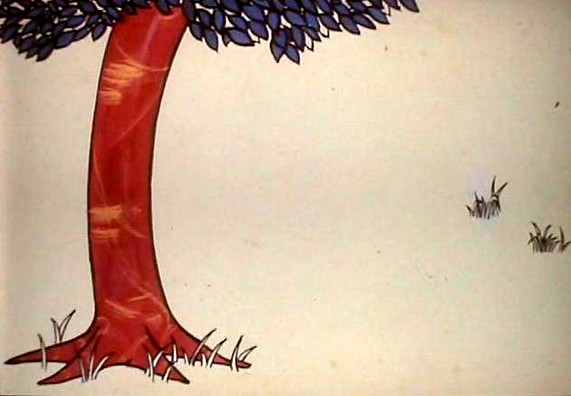
從前有一棵樹……

Slide 3
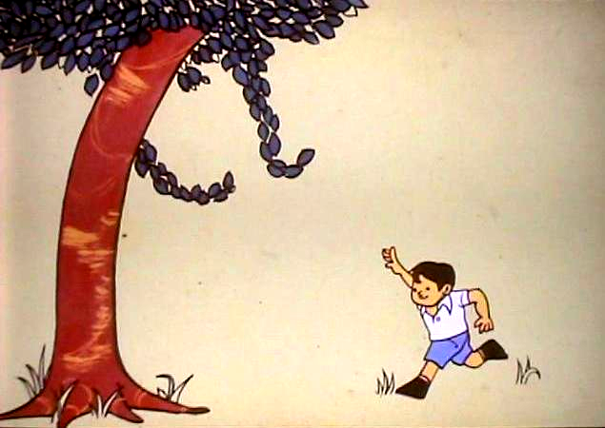
她好愛一個小男孩。
每天男孩都會跑來，

Slide 4
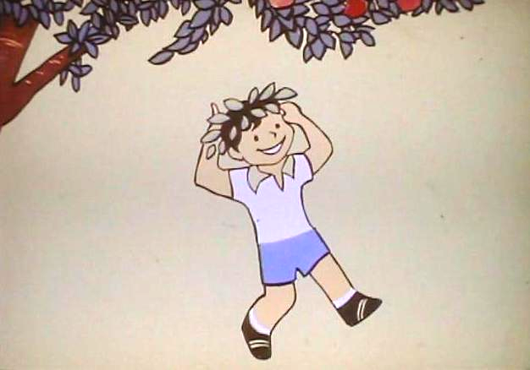
收集她的葉子，
把葉子編成皇冠，
扮起森林裡的國王。

Slide 5
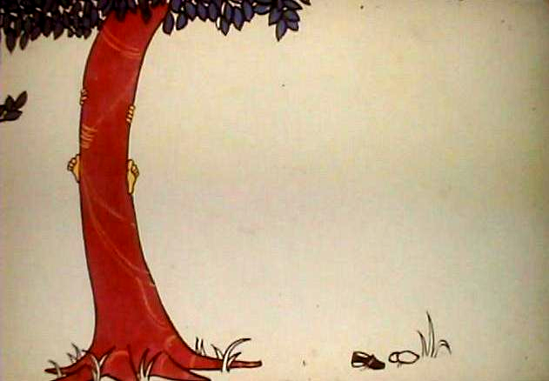
男孩會爬上樹幹，

Slide 6
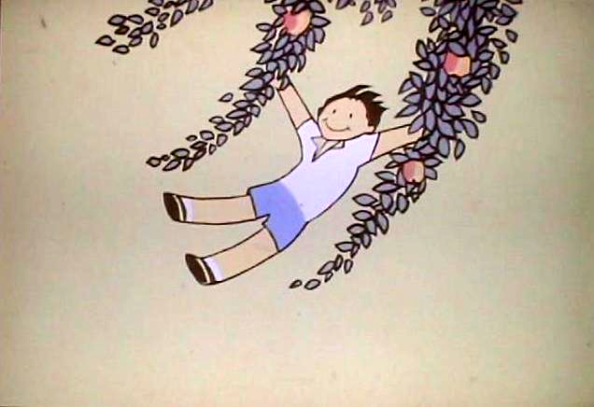
抓著樹枝盪鞦韆，

Slide 7
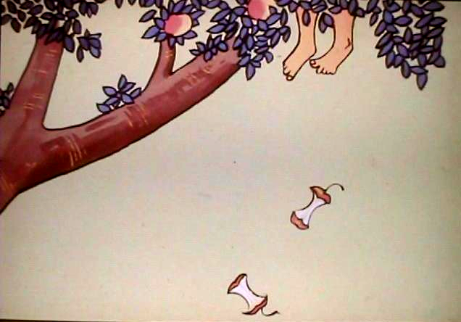
吃吃蘋果。

Slide 8
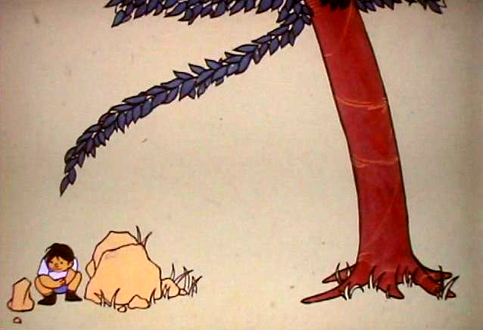
他們會一起玩捉迷藏。

Slide 9
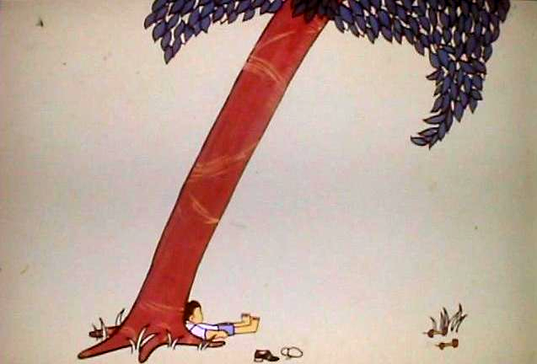
玩累了，
男孩就在她的樹蔭下睡覺。

Slide 10
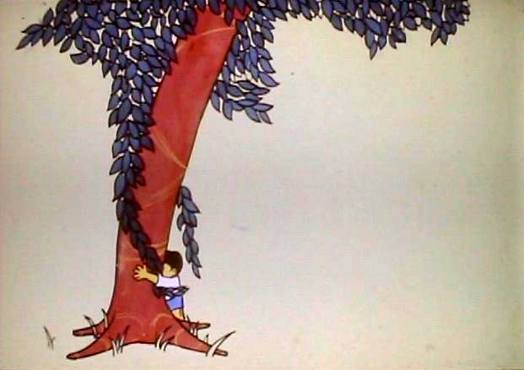
男孩好愛這棵樹……
好愛喔！
樹好快樂。

Slide 11
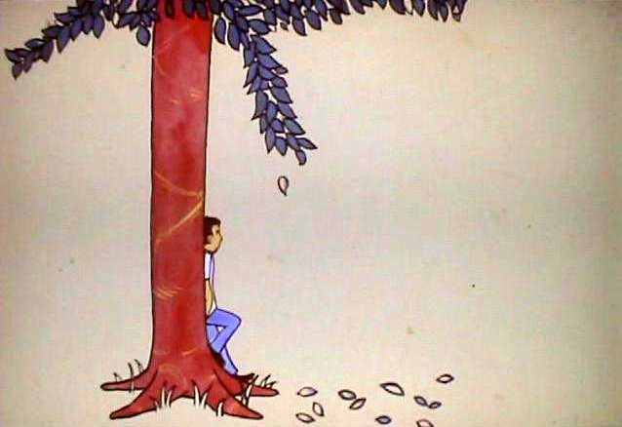
日子一天天過去，

Slide 12
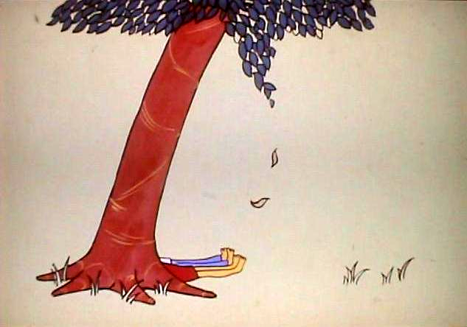
男孩長大了。

Slide 13
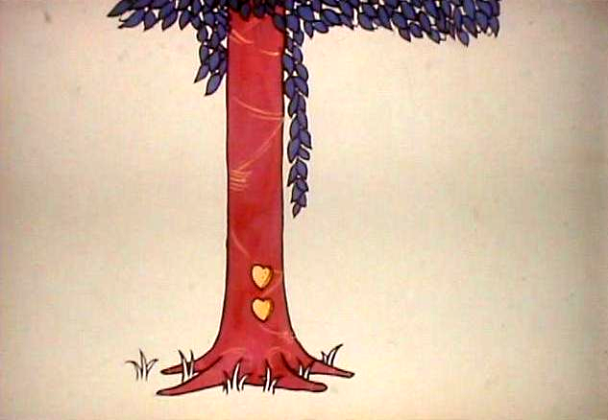
樹常常好孤獨。

Slide 14
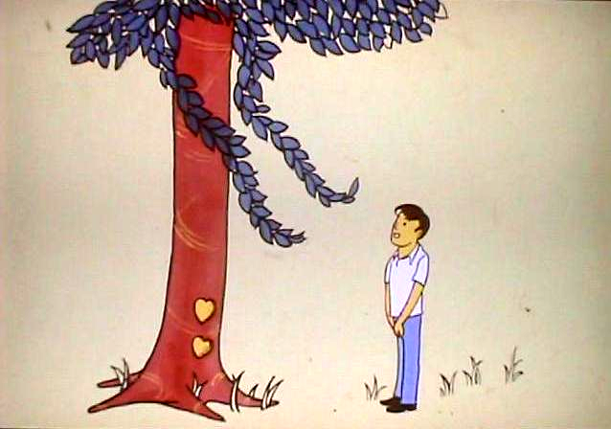
樹說：「來啊，孩子，來，
爬上我的樹幹，抓著我的
樹枝盪鞦韆，吃吃蘋果，
在我的樹蔭下玩耍，
快快樂樂的！」
有一天
男孩來到樹下

Slide 15
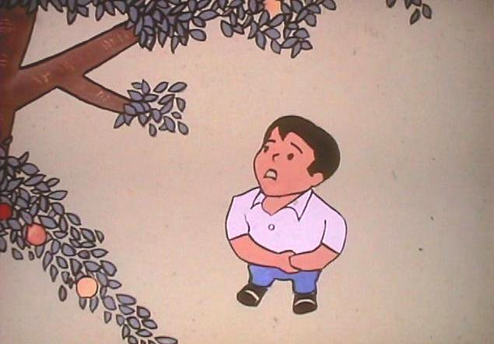
「我不是小孩子了，我不要
爬樹和玩耍。」男孩說。
「我要買東西來玩，
我要錢。妳可以給我一些錢嗎？」

Slide 16
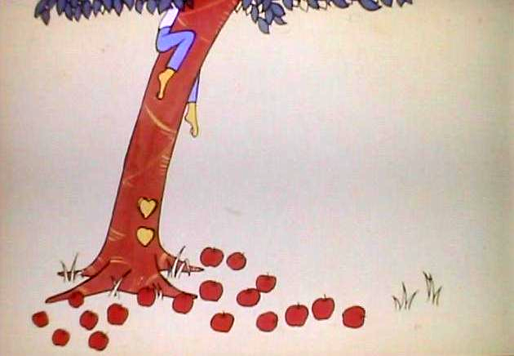
「真抱歉。」樹說「我沒有錢。
我只有樹葉和蘋果。孩子，
拿我的蘋果到城裡去賣。這樣，
你就會有錢，你就會快樂了。」
於是男孩爬到樹上，
摘下她的蘋果，
把蘋果通通帶走了。
樹好快樂。

Slide 17
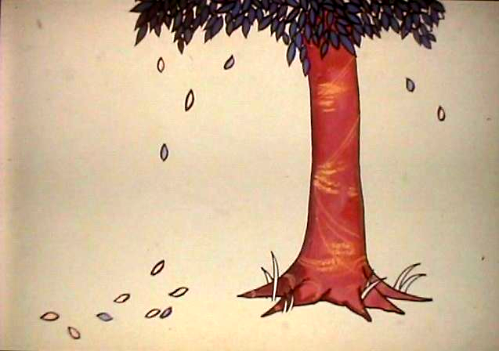
男孩好久都沒有再來……
樹好傷心。

Slide 18
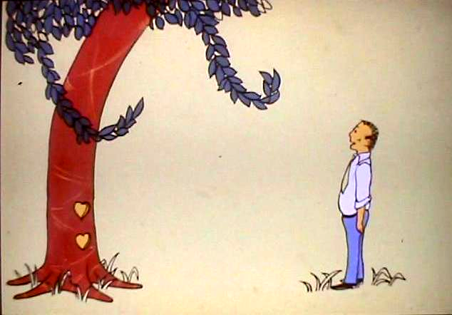
有一天，
男孩回來了，
樹高興得發抖，
她說：「來啊！孩子，
爬上我的樹幹，
抓著我的樹枝盪鞦韆，
快快樂樂的。」

Slide 19
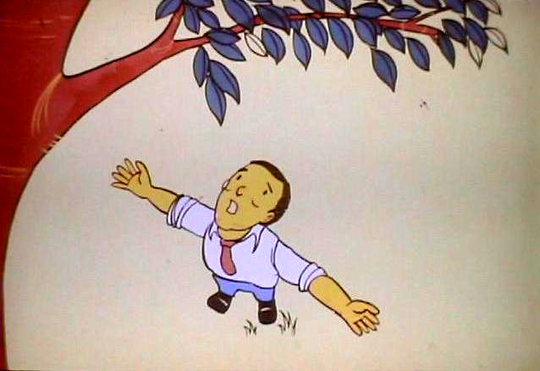
「我太忙，沒時間爬樹。」男孩說。
「我想要一間房子保暖。」他說
「我想要妻子和小孩，
所以我需要一間房子，
妳可以給我一間房子嗎？

Slide 20
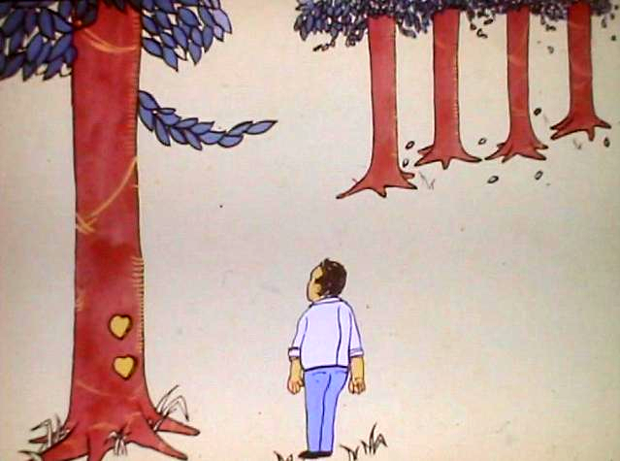
「我沒有房子。」樹說。
「森林就是我的房子，不過 ，
你可以砍下我的樹枝，
去蓋房子，
這樣你就會快樂了。」

Slide 21
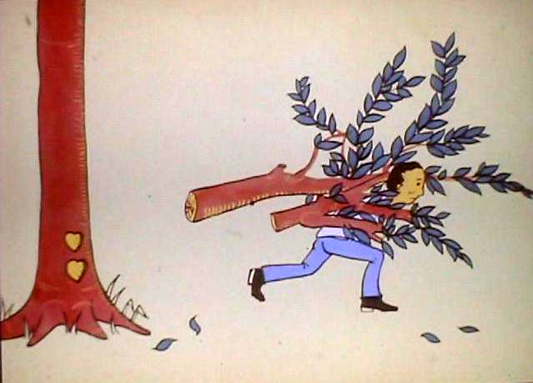
於是男孩砍下了
她的樹枝，
把樹枝帶走，
去蓋房子。

Slide 22
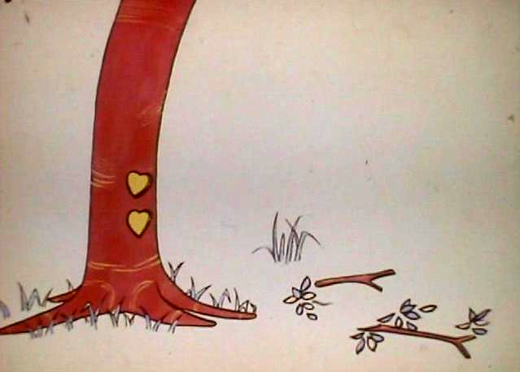
樹好快樂。

Slide 23
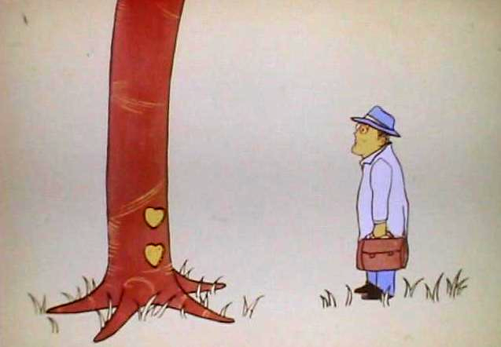
可是男孩好久都沒有再來，
所以當男孩再回來的時候，
樹太快樂了，快樂得
幾乎說不出話來。
「來啊！孩子」
她輕輕地說
過來，來玩呀！」

Slide 24
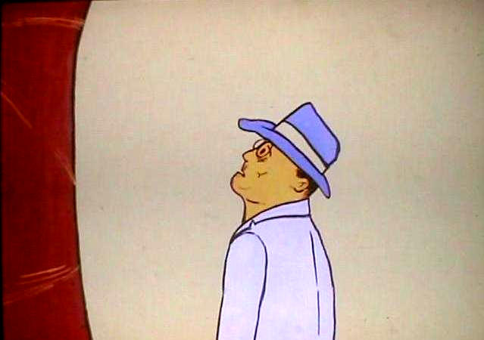
「我又老又傷心，玩不動了」男孩說。
「我想要一條船，可以帶我遠離這裡。
妳可以給我一條船嗎？」

Slide 25
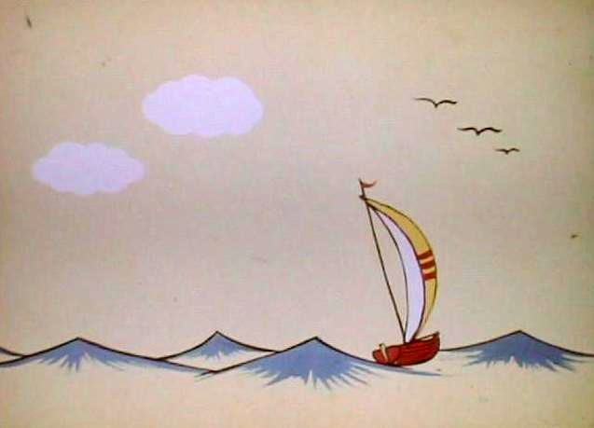
「砍下我的樹幹
去造條船吧！」
樹說。
「這樣你就可以遠航……
你就會快樂。」

Slide 26
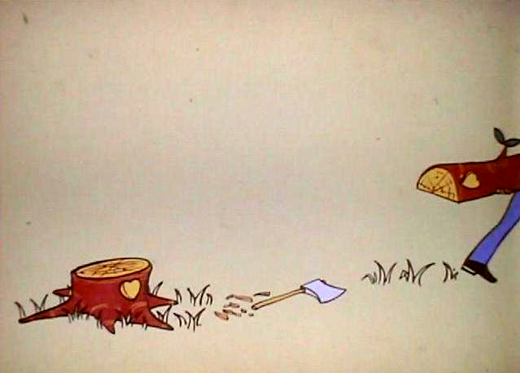
於是男孩砍下了她的樹幹，
造了條船，坐船走了。

Slide 27
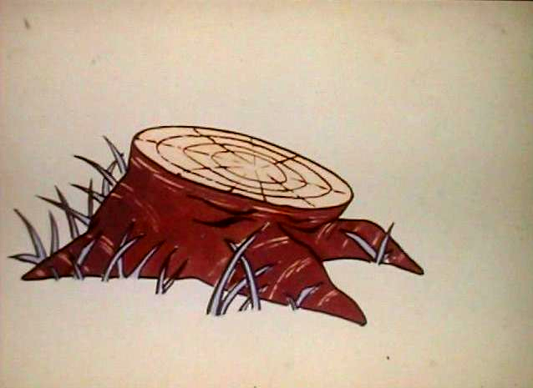
樹好快樂……
但不是真的。

Slide 28
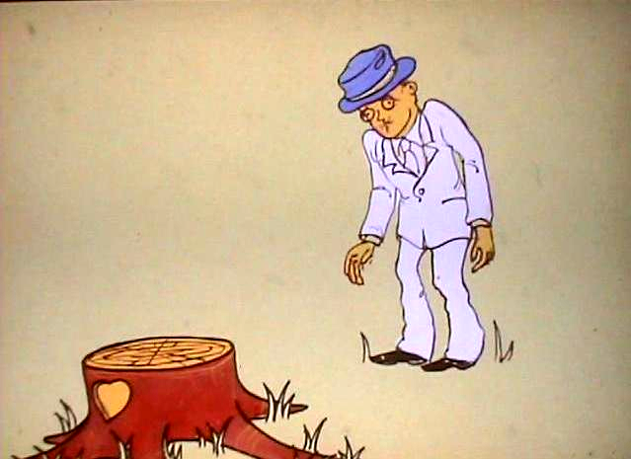
過了好久好久，那男孩又再回來了。
「我很抱歉，孩子。」
樹說：「我已經沒有東西
可以給你了，我的蘋果沒了。」
「我的牙齒也咬不動蘋果了。」
「我的樹枝沒了。」
「你不能在上面盪鞦韆了──」
「我太老了，不能在
上面盪鞦韆。」男孩說。

Slide 29
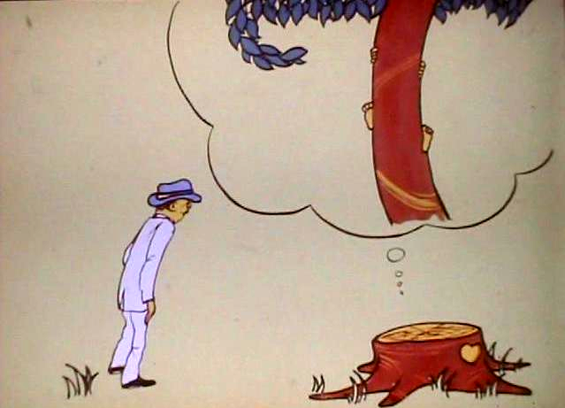
「我的樹幹沒了。」
樹說。「你不能爬──」
「我太累了，爬不動的。」男孩說。
「我很抱歉。」樹嘆了口氣。

Slide 30
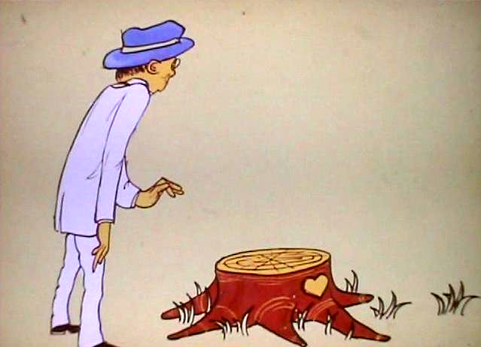
「我真希望我能給你什麼……
可是我什麼也沒了。我只剩下
一塊老樹根。我很抱歉……」
「我現在要的不多。」男孩說。
「只要一個安靜，可以坐著
休息的地方。我好累好累。」

Slide 31
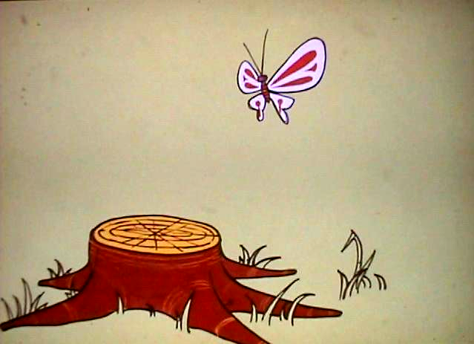
「好啊。」樹一邊說，
一邊努力挺直身子。
「正好啊，老樹根是最適合
坐下來休息的。來啊！
孩子，坐下來，坐下來休息。」

Slide 32
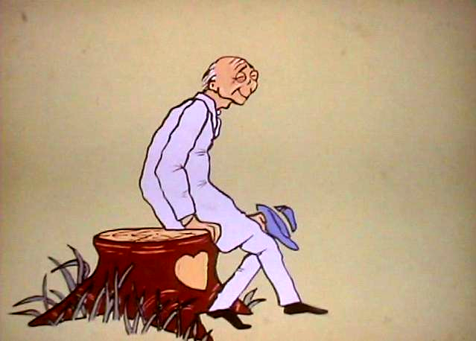
記得有空多多陪父母說說話～
男孩坐了下來。
樹好快樂。

Slide 33
有一棵大树，
春天倚着她幻想；
夏天倚着她繁茂；
秋天倚着她成熟；
冬天倚着她沉思；
这棵大树就是妈妈，
No matter how busy you are, share some time with parents.
祝天下所有的母亲身体健康，一生平安！

